Slide 1
Verwaarloosde huisdieren op Aruba
Thema 2 – Zorgen voor huisdieren
PowerPointpresentatie 1
Whizz-Art

Slide 2
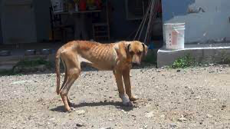
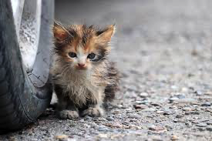
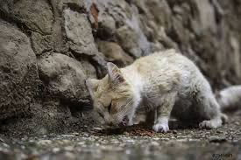

Slide 3
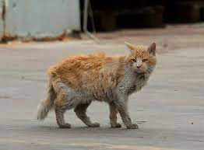
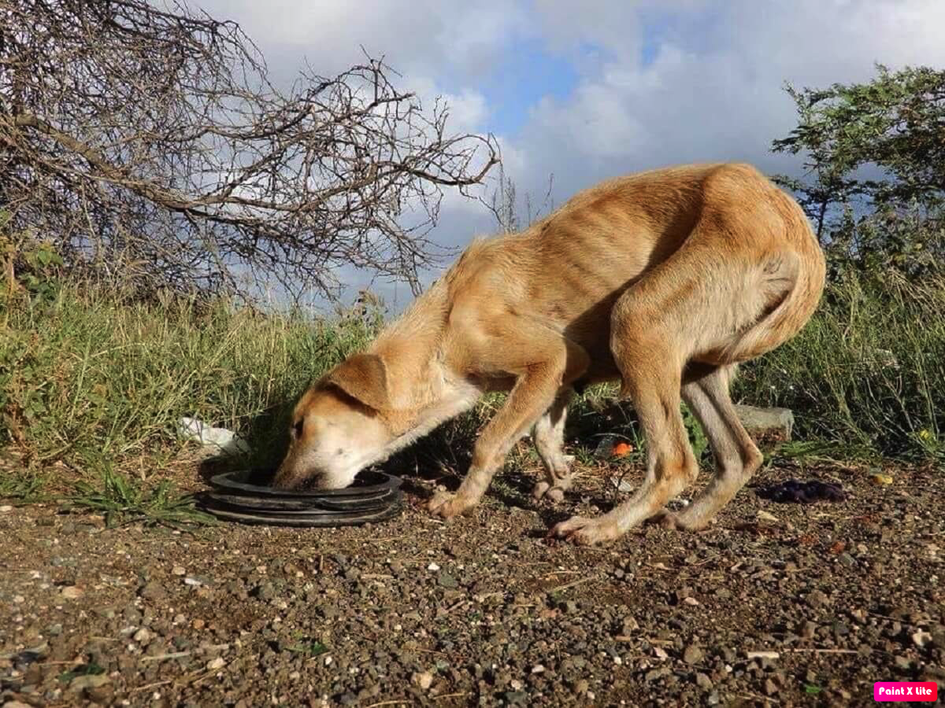

Slide 4
